Slide 1
Kovové konstrukce II
BOA009
Ing. Martin Vild, Ph.D.
10/2024

Slide 2
Prezentuje
Ing. Martin Vild, Ph.D.
IDEA StatiCa – Product Owner
VUT FAST – Odborný asistent
Výzkum:
Přípoje ocelových konstrukcí
Metoda konečných prvků
Scopus Author ID: 56188615700
Člen komisí:
CEN/TC 250/SC 3/WG 8 "Evolution of EN 1993-1-8 - Joints and connections“
ECCS TC10 “Structural Connections”
Web:
https://www.fce.vutbr.cz/KDK/vild.m/
email: martin.vild@vutbr.cz
Kancelář: C203
Konzultace: Čtvrtek 10–11

Slide 3
Semestrální projekt – Patrové garáže
Dispozice
Střešní konstrukce
Stropní konstrukce - spřažená stropnice
Stropní konstrukce - prolamovaný průvlak
Plnostěnný sloup
Přípoje stropnice a průvlaku
Příhradová ztužidla
Patka sloupu
Harmonogram
9/19 | Dispozice
9/26 | Střešní konstrukce
10/3 | Stropní konstrukce - spřažená stropnice
10/10 | Konzultace
10/17 | Stropní konstrukce - prolamovaný průvlak
10/24 | Sloup
10/31 | Přípoje stropnice a průvlaku
11/7 | Konzultace (Libor Žáček)
11/14 | Konzultace (Libor Žáček)
11/21 | Ztužidla
11/28 | Patka
12/5 | Konzultace
12/12 | Konzultace + Zápočet

Slide 4
Už máte
Dispozice: Půdorys, příčný a podélný řez
Zatížení: Stálé, sněhem, větrem, užitné
Střešní konstrukce: Trapézový plech, vaznice, vazník
Stropní konstrukce: Spřažená stropnice, Prolamovaný průvlak
Sloup

Slide 5
Obsah cvičení
Vybrané spoje stropní konstrukce
Přípoj stropnice na průvlak
Přípoj průvlaku na sloup
Literatura:
EN 1993-1-8
UK Green book SCI P358

Slide 6
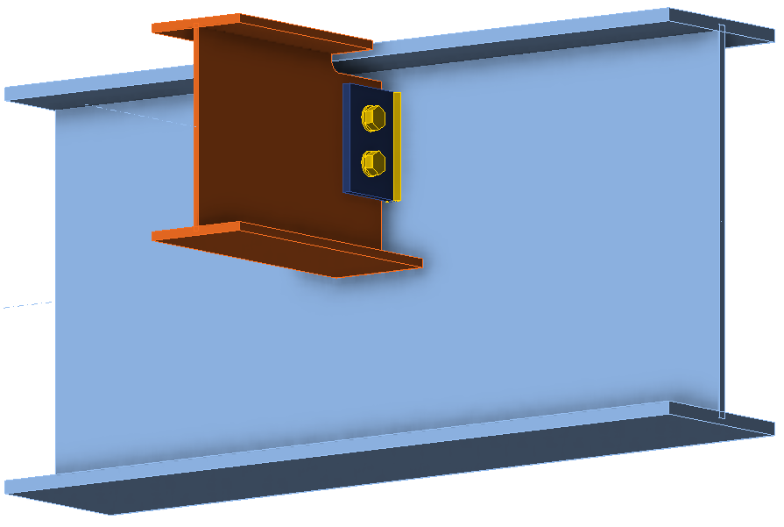
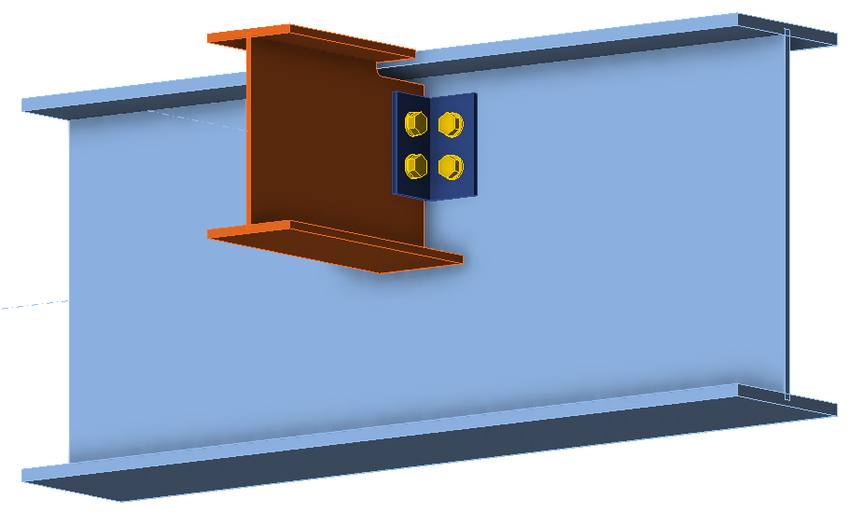
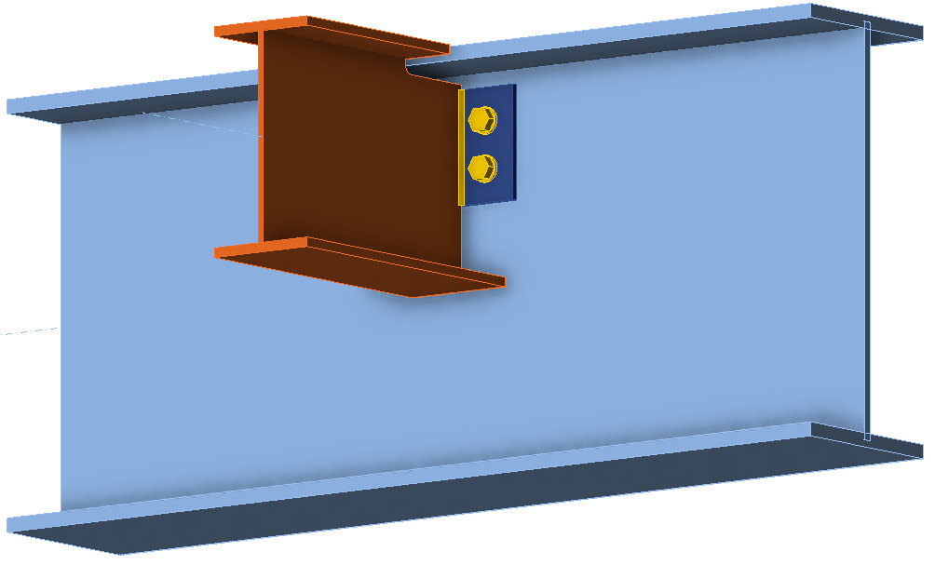
Přípoje stropnice na průvlak
Krátká čelní deska
Přivařený styčníkový plech
Šroubované L-profily
Viewer IDEA StatiCa

Slide 7
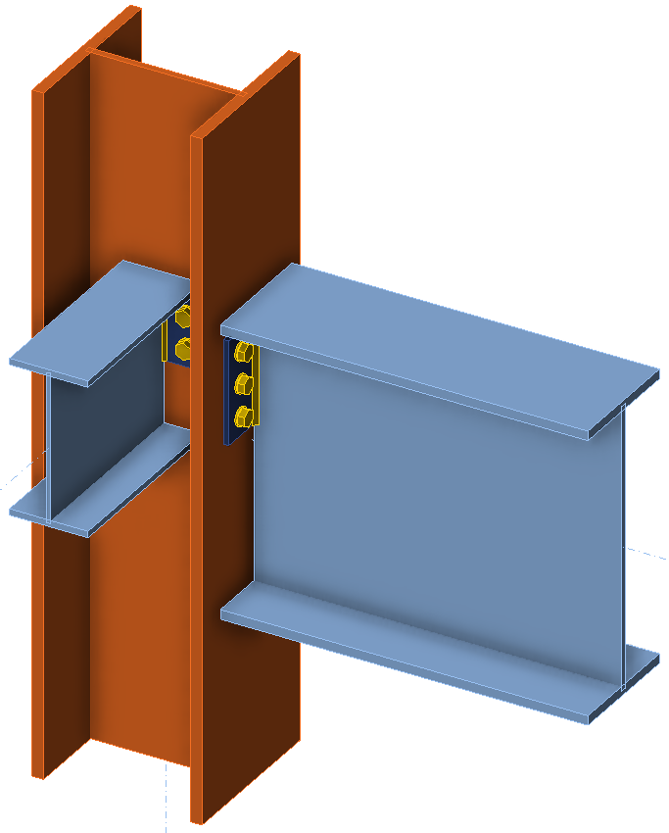
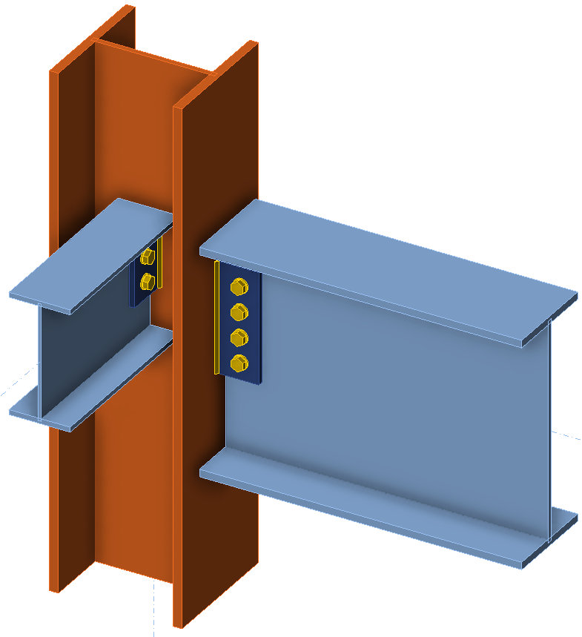
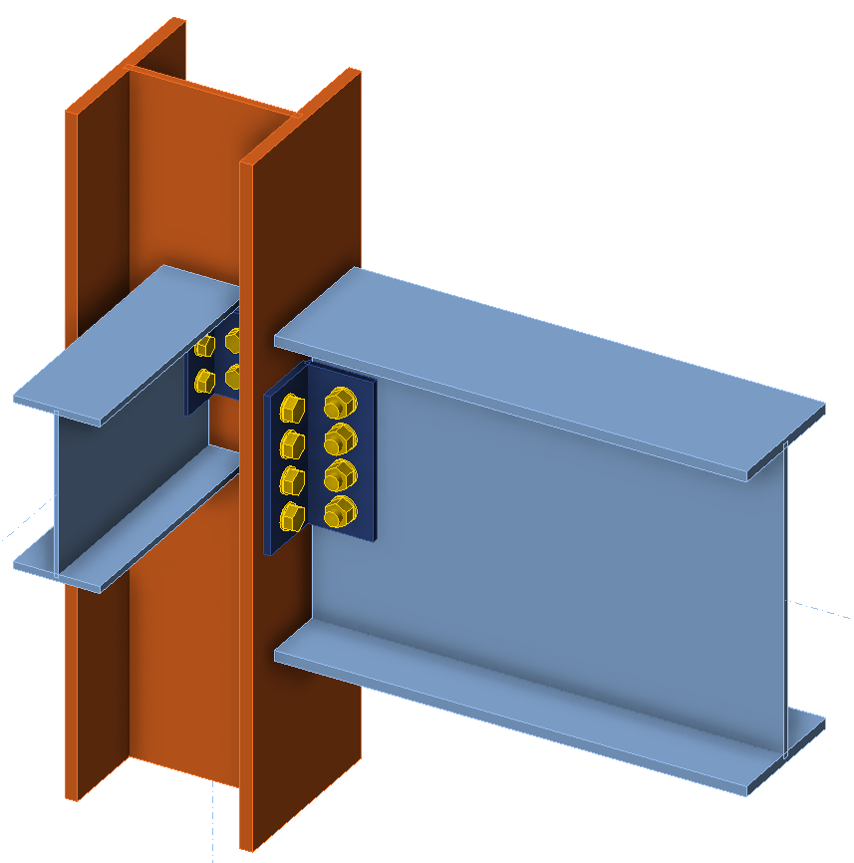
Přípoje ke sloupu
Krátká čelní deska
Přivařený styčníkový plech
Šroubované L-profily
Viewer IDEA StatiCa

Slide 8
Přípoj stropnice na průvlak
Styčníkový plech – šroubový přípoj
Posudek šroubů
Posudek svarů
Styčníkový plech
Smyková únosnost nosníku
Notes:
Přípoj stropnice na průvlak
– navrhněte pomocí šroubového přípoje stojiny stropnice na styčníkový plech „žiletku“ přivařenou ke stojině průvlaku.

Slide 9
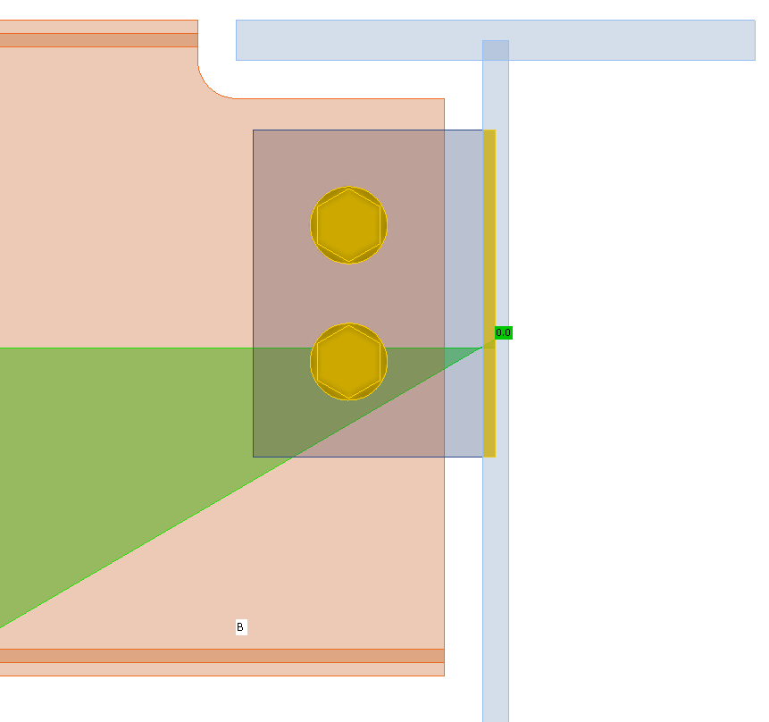
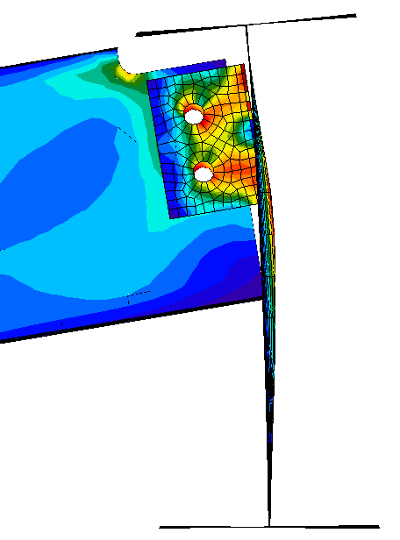
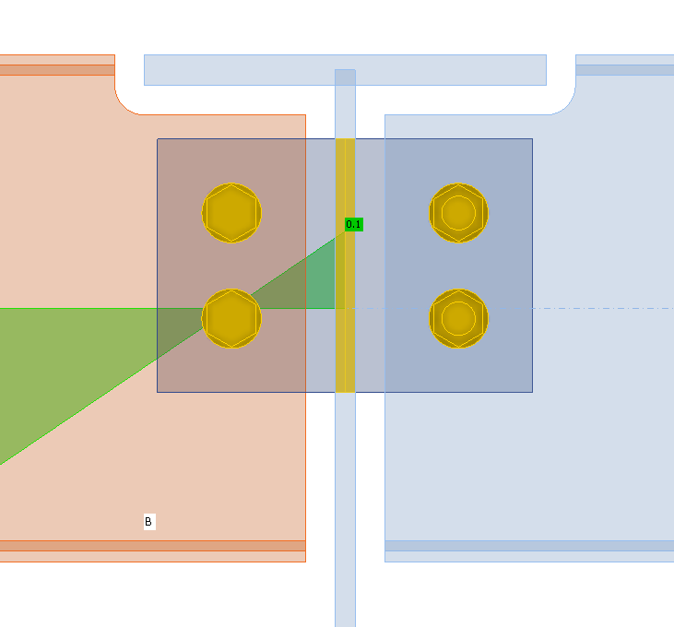
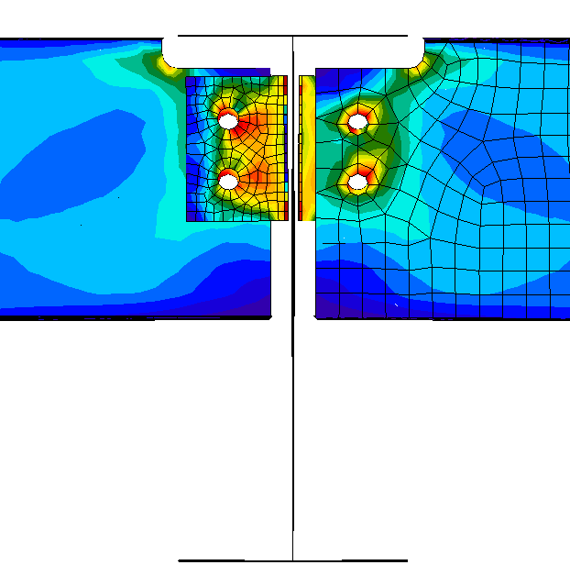
Účinky sil
Mohou nastat dva případy:
Poddajná podpora
Smyková síla působí ve svarech
Svar: pouze $τ_{∥}$
Šrouby: $V_{Ed}+M_{Ed}$
Tuhá podpora
Smyková síla působí ve šroubech
Svar: $τ_{∥}+τ_{⊥}+σ_{⊥}$
Šrouby: pouze $V_{Ed}$

Slide 10
Návrh šroubů
Nejhorší: Síla ve svarech
Odhad geometrie
Jedna řada šroubů – doporučené M16 nebo M20 8.8
$e_{1}, e_{2}, p_{1}$ – doporučené hodnoty (zaokrouhlit na 5 mm)
Mezera 10 mm – umožní natočení
Skupina šroubů:
Namáhání $V_{Ed}$ a $M_{Ed}$ → $F_{V,Ed}$
Posudky:
Střih: $F_{V,Ed}≤F_{V,Rd}$
Otlačení: $F_{V,Ed}≤F_{b,Rd}$
Výsledek: počet šroubů a geometrie styčníkového plechu

Slide 11
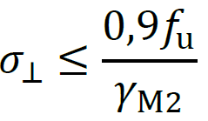
Návrh svarů
Nejhorší: Síla ve šroubech
Oboustranné koutové svary
Odhad:
Tloušťka styčníkového plechu $t_{p}=10 mm$
Účinná výška koutového svaru $a=0,8⋅\frac{f_{y}}{\sqrt{2}}⋅\frac{β_{w}⋅γ_{M2}}{f_{u}}⋅t_{p}$
Namáhání $V_{Ed}$ → $τ_{∥}$ a $M_{Ed}$ → $τ_{⊥} a σ_{⊥}$

Slide 12
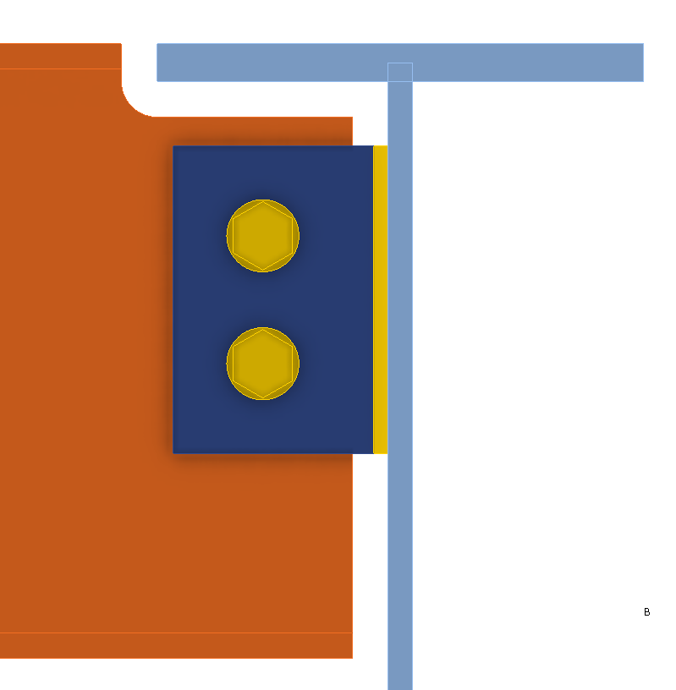
Styčníkový plech
$$V_{Ed}≤V_{Rd,min}=min\{V_{Rd,g};V_{Rd,n};V_{Rd,b}\}$$
Smyk – plný průřez:
$$V_{Rd,g}=\frac{h_{p}⋅t_{p}}{1,27}⋅\frac{f_{yp}}{\sqrt{3}⋅γ_{M0}}$$
Smyk – oslabený průřez:
$$V_{Rd,n}=A_{v,net}⋅\frac{f_{up}}{\sqrt{3}⋅γ_{M2}}$$
Vytržení skupiny šroubů:
$$V_{Rd,b}=\frac{0,5⋅f_{up}⋅A_{nt}}{γ_{M2}}+\frac{f_{yp}⋅A_{nv}}{\sqrt{3}⋅γ_{M0}}$$
$$A_{nt}$$
Zohledňuje vliv momentu
$$h_{p}$$
$$A_{nv}$$
$$V_{Ed}$$
Notes:
Podrobněji SCI 358 - Kapitola 5
https://www.steelconstruction.info/File:SCI_P358.pdf

Slide 13
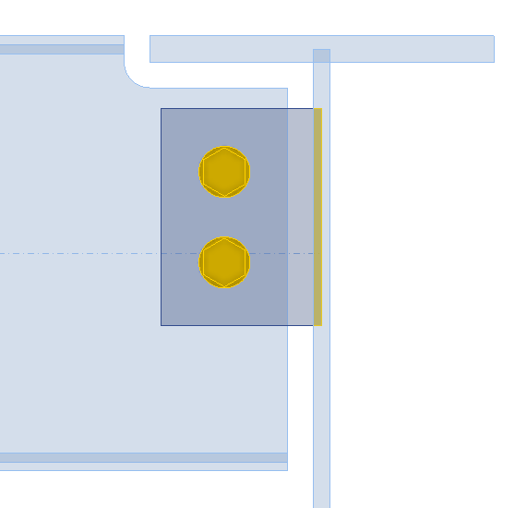
Smyková únosnost nosníku
$$V_{Ed}≤V_{Rd,min}=min\{V_{Rd,g};V_{Rd,n};V_{Rd,b}\}$$
$$\text{Smyk}\text{ – }\text{pln}\text{ý }\text{pr}\text{ůř}\text{ez}\text{:}$$
$$V_{Rd,g}=A_{v}⋅\frac{f_{yb}}{\sqrt{3}⋅γ_{M0}}$$
$$A_{v}=A_{Tee}−b_{b}t_{fb}+\left(t_{wb}+2r_{b}\right)\frac{t_{fb}}{2}$$
$$\text{Smyk}\text{ – }\text{oslaben}\text{ý }\text{pr}\text{ůř}\text{ez}\text{:}$$
$$V_{Rd,n}=A_{v,net}⋅\frac{f_{ub}}{\sqrt{3}⋅γ_{M2}}$$
$$A_{v,net}=A_{v}−nd_{0}t_{wb}$$
$$\text{Vytr}\text{ž}\text{en}\text{í }\text{skupiny}\text{ š}\text{roub}\text{ů:}$$
$$V_{Rd,b}=\frac{0,5⋅f_{ub}⋅A_{nt}}{γ_{M2}}+\frac{f_{yb}⋅A_{nv}}{\sqrt{3}⋅γ_{M0}}$$
$n$ – počet šroubů, $b$ – nosník, $w$ – stojina, $f$ – pásnice, $r$ – poloměr zaoblení
$A_{Tee}$ – plocha průřezu oslabené části nosníku
$$A_{nv}$$
$$A_{nt}$$
$$V_{Ed}$$

Slide 14
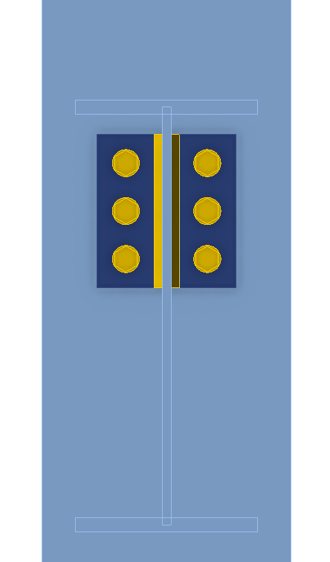
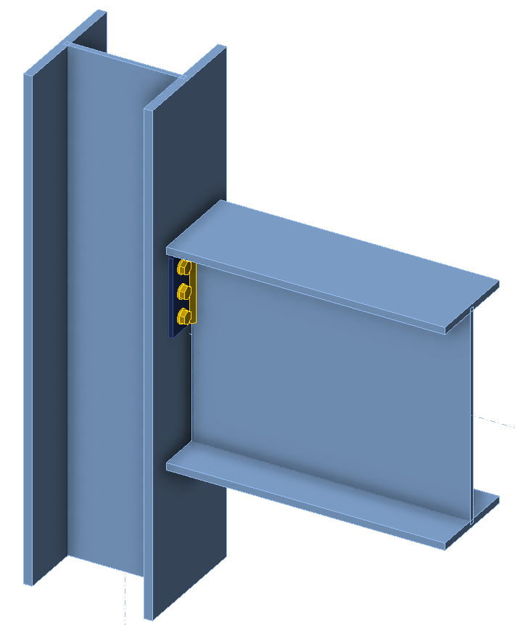
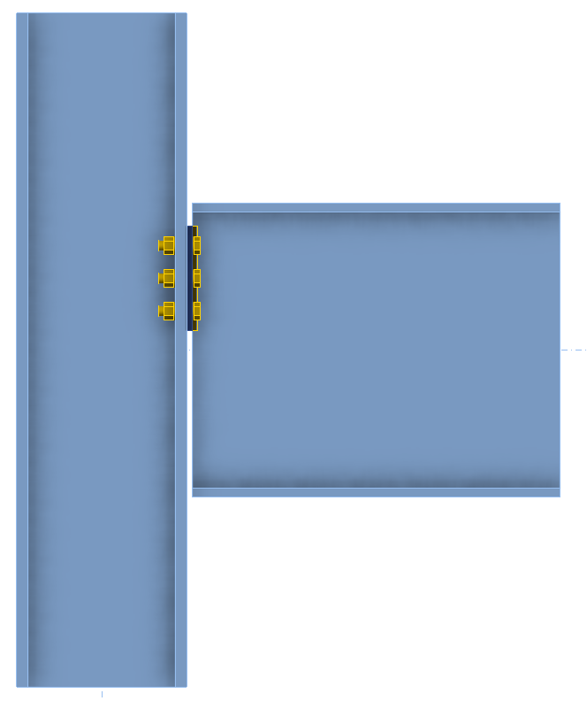
Přípoj průvlaku na sloup
Krátká čelní deska – šroubový přípoj
Posudek šroubů
Posudek svarů
Čelní deska
Smyková únosnost nosníku
Notes:
Podrobněji SCI P358 – Kapitola 4

Slide 15
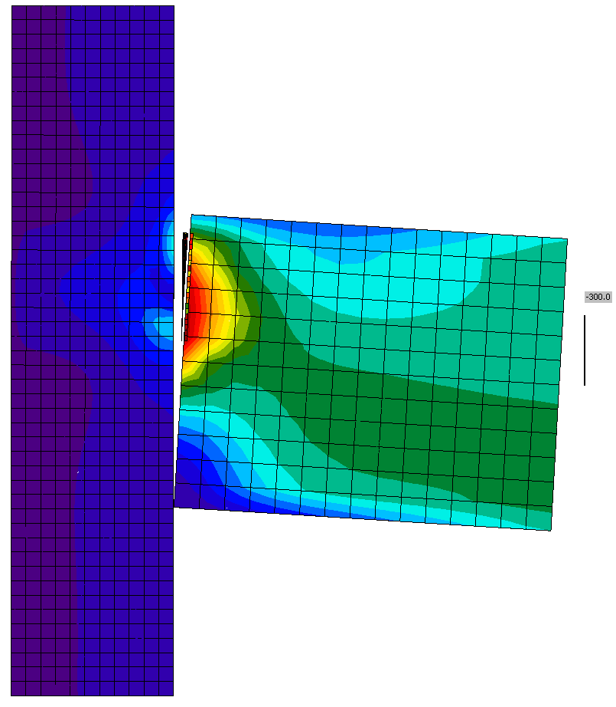
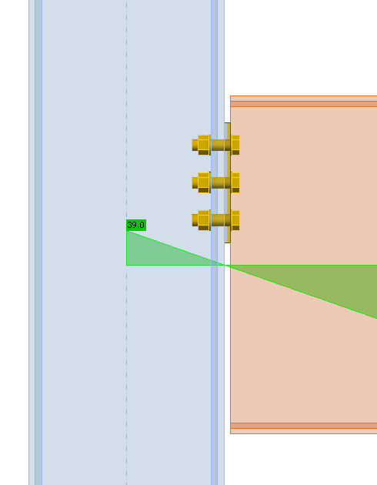
Účinky sil
Tuhá podpora
Smyková síla působí mezi pásnicí sloupu a čelní deskou
Svar: pouze $τ_{∥}$
Šrouby: pouze $V_{Ed}$
$$V_{Ed}$$

Slide 16
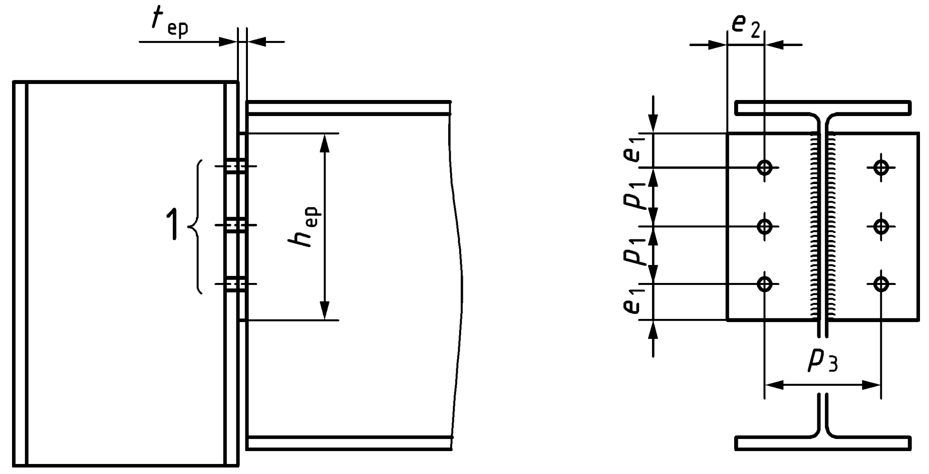
Návrh šroubů
Odhad geometrie
Jedna řada šroubů – doporučené M16 nebo M20 8.8
$e_{1}, e_{2}, p_{1}$ – doporučené hodnoty (zaokrouhlit na 5 mm)
Tloušťka čelní desky 10–12 mm – umožní natočení
Skupina šroubů:
Namáhání $V_{Ed}$ → $F_{V,Ed}$
Posudky:
Střih: $F_{V,Ed}≤F_{V,Rd}$
Otlačení: $F_{V,Ed}≤F_{b,Rd}$
Výsledek: počet šroubů a geometrie čelní desky

Slide 17
Návrh svarů
Oboustranné koutové svary
Odhad:
Účinná výška koutového svaru $a=0,8⋅\frac{f_{y}}{\sqrt{2}}⋅\frac{β_{w}⋅γ_{M2}}{f_{u}}⋅t_{wb}$
Namáhání $V_{Ed}$ → $τ_{∥}$
$$τ_{∥,Rd}=\frac{f_{u}}{β_{w}γ_{M2}\sqrt{3}}$$

Slide 18
Čelní deska
$$A_{nv}$$
$$V_{Ed}≤V_{Rd,min}=min\{V_{Rd,g};V_{Rd,n};V_{Rd,b};V_{c,ep,Rd}\}$$
Smyk – plný průřez:
$V_{Rd,g}=\frac{A_{v,ep}}{1,27}⋅\frac{f_{y,ep}}{\sqrt{3}⋅γ_{M0}}$ $A_{v,ep}=2h_{ep}t_{ep}$
Smyk – oslabený průřez:
$V_{Rd,n}=A_{v,net}⋅\frac{f_{u,ep}}{\sqrt{3}⋅γ_{M2}}$ $A_{v,net}=A_{v,ep}−2nd_{0}t_{ep}$
Vytržení skupiny šroubů:
$$V_{Rd,b}=\frac{f_{ub}⋅A_{nt}}{γ_{M2}}+\frac{f_{yb}⋅A_{nv}}{\sqrt{3}⋅γ_{M0}}$$
Smyková únosnost od ohybu čelní desky:
Pro $h_{ep}≥1,36p_{3}$ … není relevantní
Pro $h_{ep}<1,36p_{3}$ $V_{c,ep,Rd}=\frac{2t_{ep}h_{ep}^{2}f_{y,ep}}{3\left(p_{3}−t_{w}\right)γ_{M0}}$
$n$ – počet šroubů, $ep$ – čelní deska, $w$ – stojina
$$A_{nt}$$
Zohledňuje vliv momentu

Slide 19
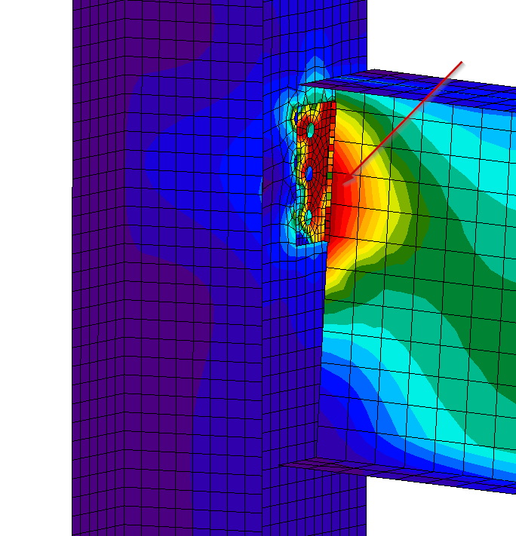
Smyková únosnost nosníku
$$V_{Ed}≤V_{v,wb,Rd}$$
Únosnost stojiny přivařené ke krátké čelní desce:
$$V_{v,wb,Rd}=\frac{h_{ep}t_{wb}f_{yb}}{\sqrt{3}⋅γ_{M0}}$$

Slide 20
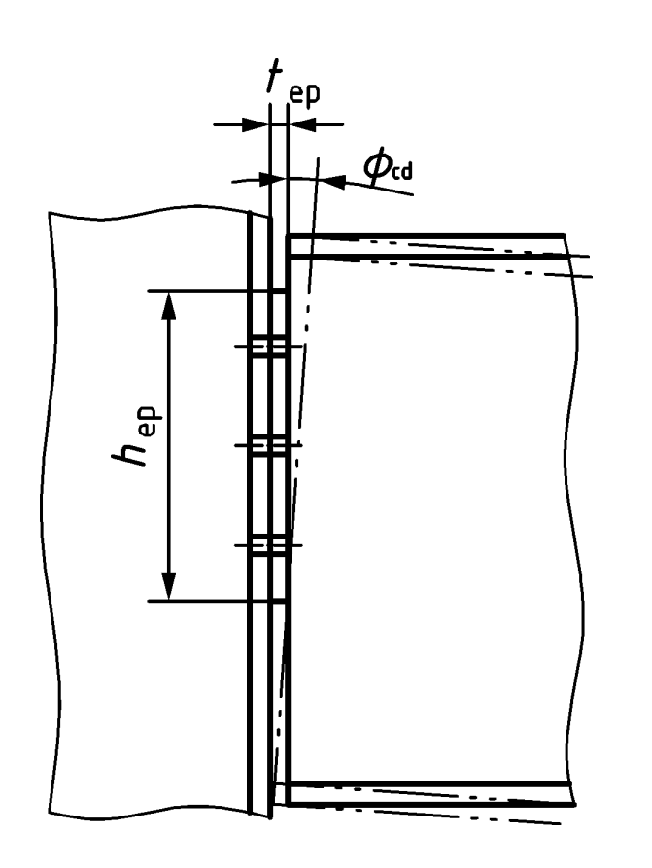
Natočení průvlaku
Rotační kapacita styčníku s krátkou čelní deskou:
$$φ_{Cd}=\frac{t_{ep}}{h_{e}}$$
$$φ=\frac{1}{24}\frac{q_{d}{∙L}^{3}}{E∙I_{y}}$$
Spojité rovnoměrné zatížení
$$φ=\frac{1}{9}\frac{F_{d}{∙L}^{2}}{E∙I_{y}}$$
Síly ve třetinách
$$φ=\frac{5}{32}\frac{F_{d}{∙L}^{2}}{E∙I_{y}}$$
$$h_{p}$$
Síly ve čtvrtinách
$$φ$$

Slide 21
Do příště
Zatížení
Návrh a posouzení střešní konstrukce
Návrh a posouzení stropní konstrukce
Návrh sloupu:
Návrh styčníků:
Stropnice na průvlak: Styčníkový plech
Průvlak na sloup: Krátká čelní deska
Zdroje: FprEN 1993-1-8:2023, SCI P358

